Slide 1

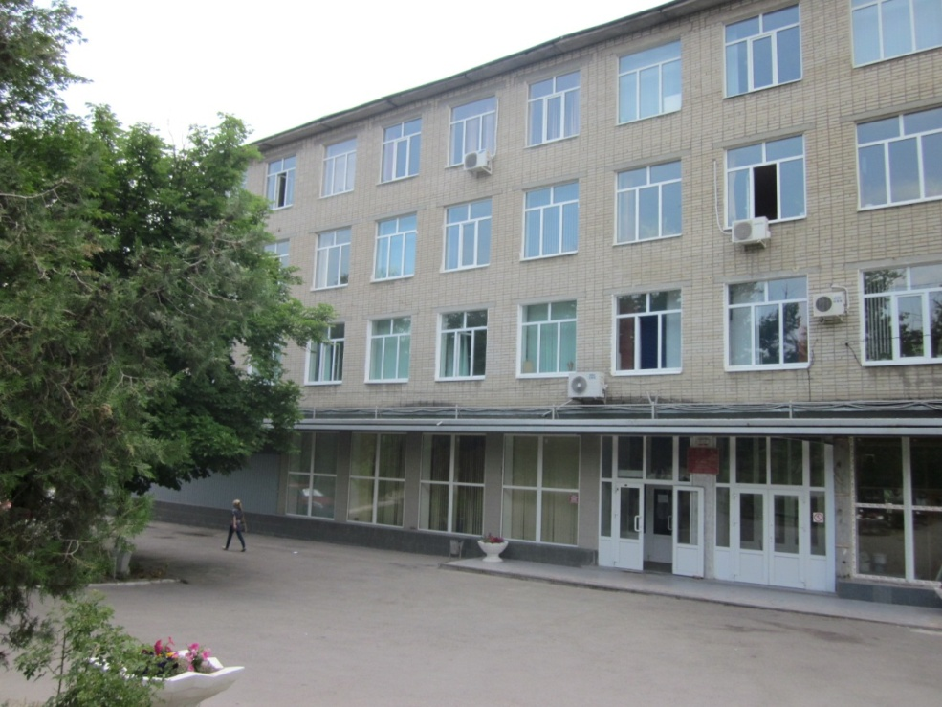
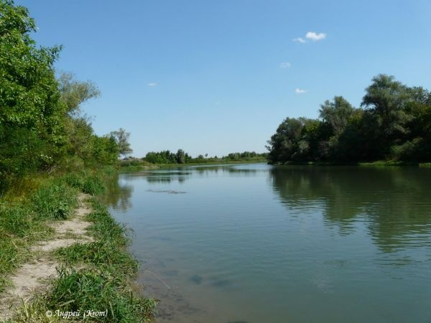

Министерство общего и профессионального образования Ростовской области
Государственное бюджетное образовательное учреждение среднего профессионального образования
Ростовской области
«Новочеркасский колледж промышленных
технологий и управления
«Там, где Дон течёт…»
Автор: Сапожкова Анна Андреевна
Группа Вет-203, 36.02.01 Ветеринария
©
2022

Slide 2


СОДЕРЖАНИЕ:
Зарождение донского казачества
2. Семья казака
3. Костюмы донских казаков
4. Свадебный обряд
5. Праздники казаков
6. Быт казаков
7. Кухня донских казаков
8. Возрождение казачества

Slide 3
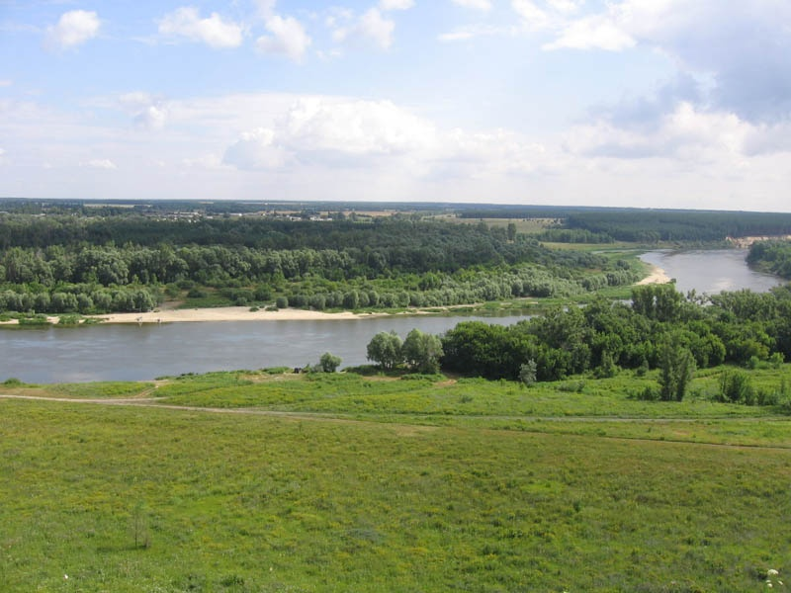
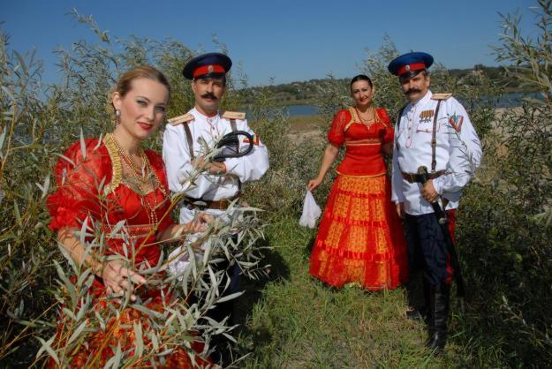
Зарождение донского
казачества
История казачества - это «побочная река, впадающая в большую реку русской истории».
В. Г. Белинский

Slide 4
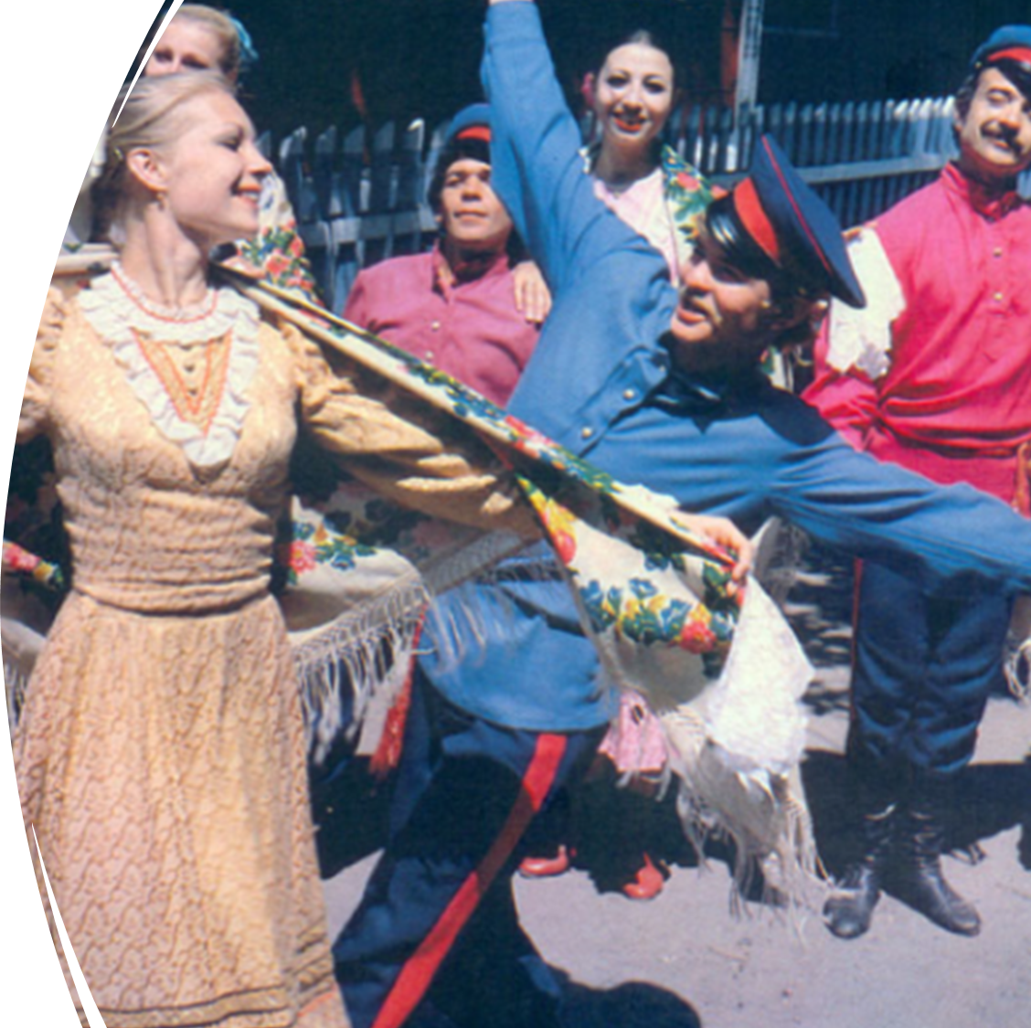


Слово «казак» тюркского происхождения: вольный, свободный человек.
Жили донские казаки свободной, независимой жизнью, занимались охотой, рыбной ловлей, военным промыслом. Селились по берегам Дона и его притоков городками, которые позже стали называть станицами.

Slide 5
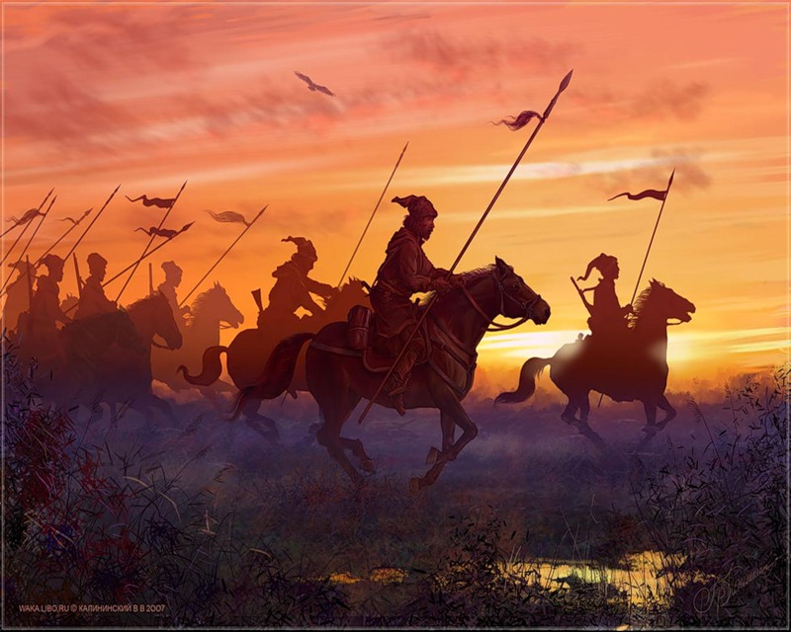
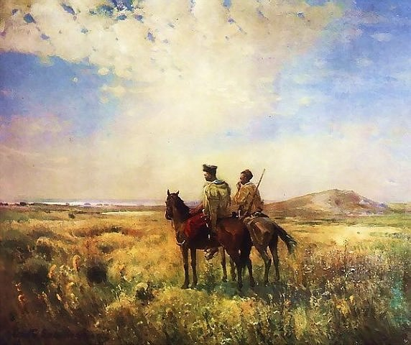
Совершая походы против турок, татар и ногайцев, казачество постепенно превратилось в крупную военную силу.
Московское правительство стало привлекать казаков для охраны южных границ государства и платить им хлебное и денежное жалованье, предоставило право свободной торговли в пограничных городах, признало за Войском полусамостоятельное положение и его древний обычай: «С Дона выдачи нет».

Slide 6
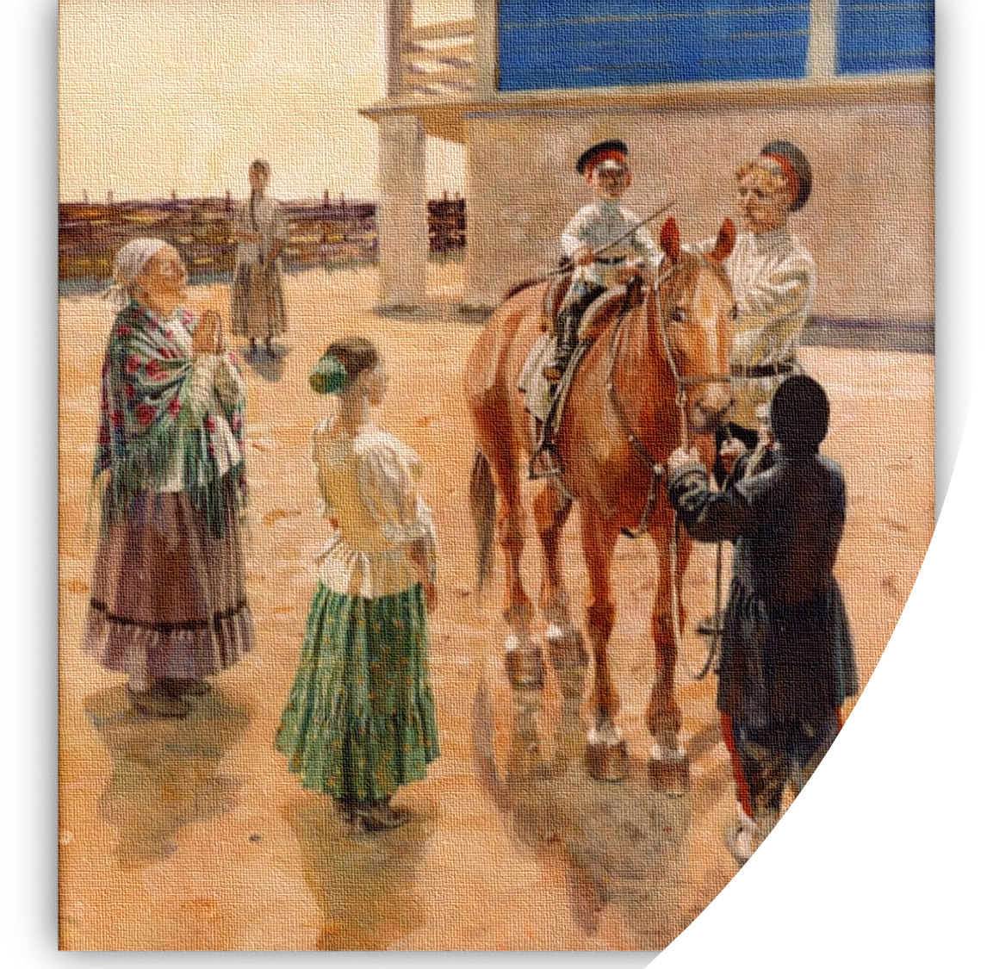
Семья казака
Казак десятками лет находился бессменно на службе, казачка сама воспитывала и наставляла своего прекрасного младенца, «Готовясь в бой кровавый, помни мать свою».
В образе казачки история запечатлела сильный неукротимый нрав, деловитость, преданность семейному очагу. Это верная, преданная жена, заботливая мать и хозяйка.
Наверное, как ни к кому больше, к казачке относится изречение древних, что «Женщина приходит в мир, чтобы возвеличить его своей красотой, материнской добротой и любовью».

Slide 7
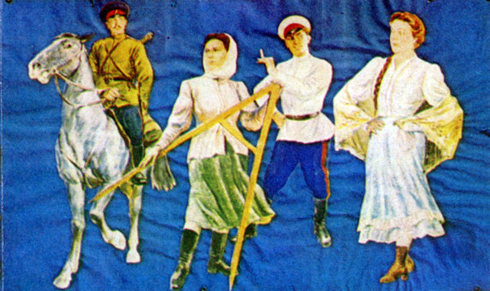
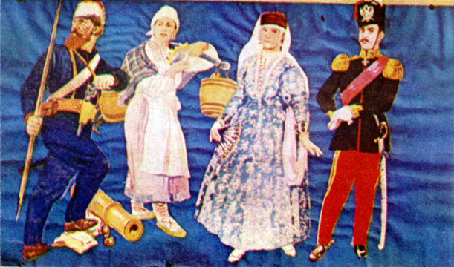
Костюмы донских казаков
Одежда казаков была русской и сохранила ряд архаических черт русского национального костюма. Крой в своей основе имеет простейшие геометрические формы: это круг, квадрат, что свидетельствует о древности кроя одежды и делало её практически безразмерной и идеальной приспособленной для передачи из поколения к поколению.
В 17-18 веке была самая разнообразная одежда, привезённая в основном из походов.
К началу 18 века сложился традиционный тип мужской одежды, обязательной принадлежностью которой являлся зипун, с ним носили рубахи, бешметы (кафтаны) шаровары, сапоги.

Slide 8
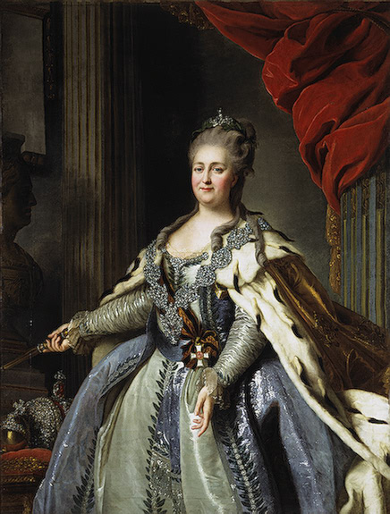

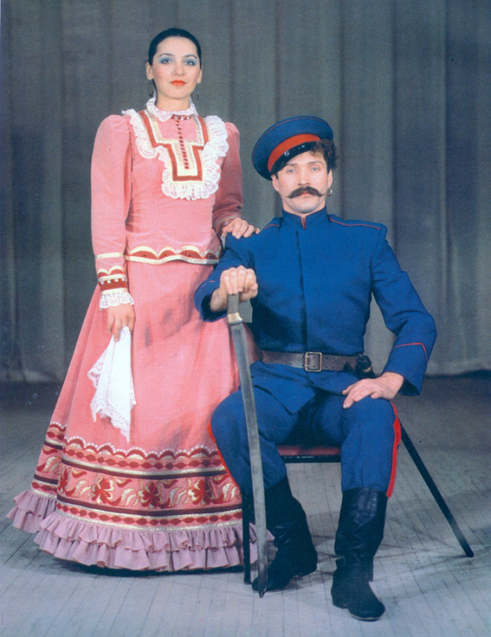
Кардинальные изменения в мужском казачьем костюме произошли при Екатерине II, в результате введения в 1769 году военной реформы.
С 1801 года военная форма стала обязательной для всего Войска Донского.
Форменная одежда состояла из куртки, шаровар, заправленных в сапоги, пояса с портупеей, чекменя, шинели и кивера.
Куртку, чекмень и шаровары шили из синего сукна с красными выпушками и лампасами.
У казаков лампас означал свободное состояние донцов, принадлежности их к казачьему сословию, а по цвету к – Войску.
У донских казаков – красный, у уральских и астраханских – жёлтый лампас.

Slide 9
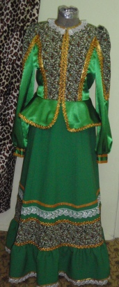
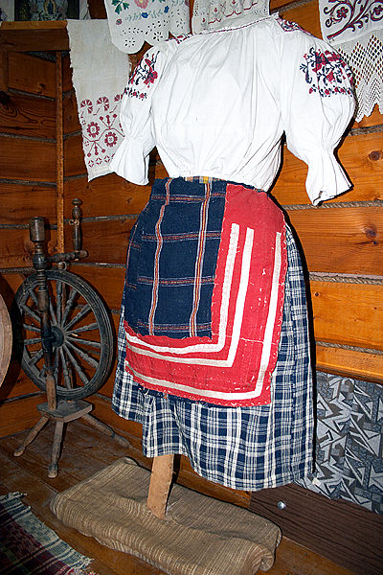
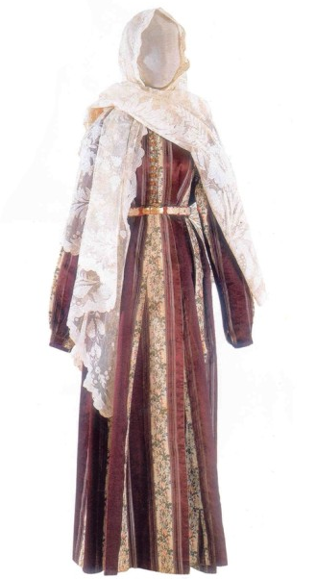
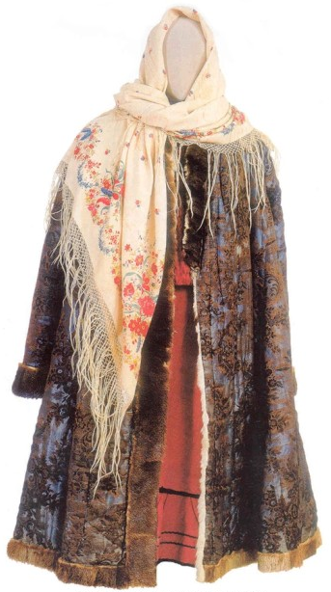
Одежда донских казачек
Материальная культура казаков формировалась под влиянием культур России, Украины и Востока.
Это влияние можно увидеть в одежде казачек. Женщины долго сохраняли одежду тех мест, откуда они пришли.

Slide 10
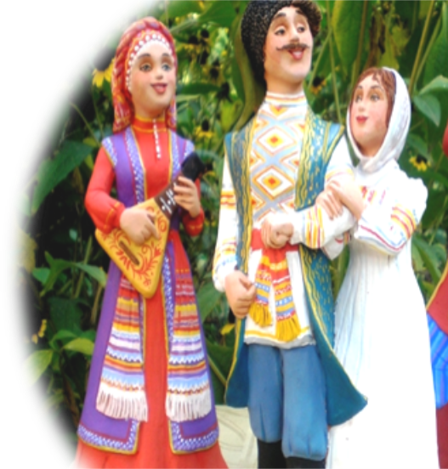
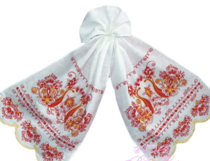
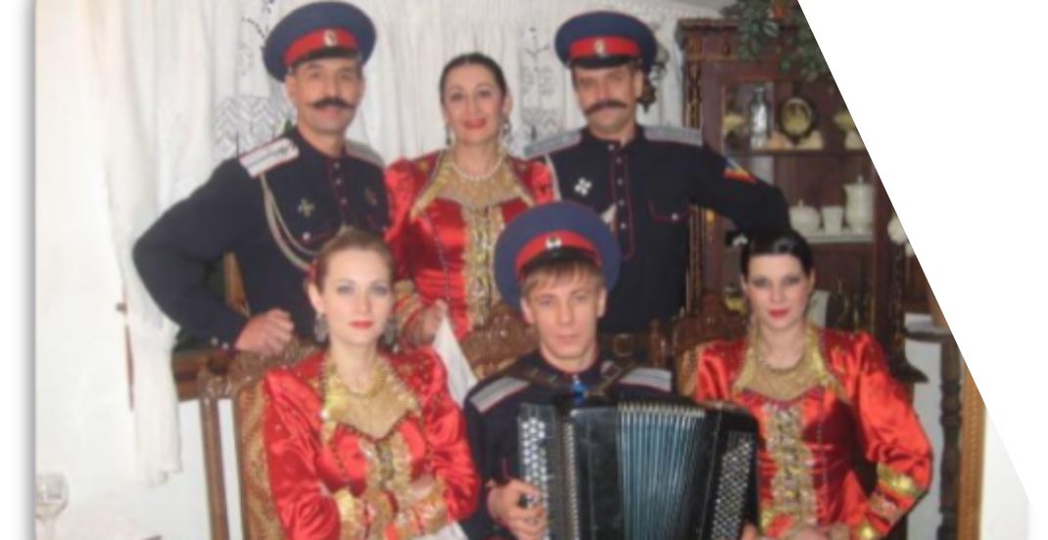
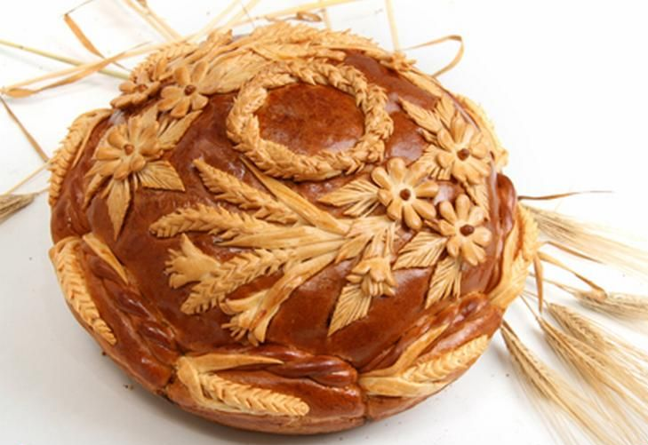
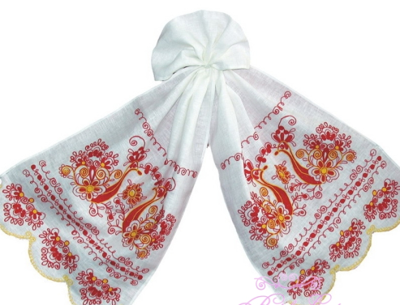

Свадебный обряд
Свадьбу справляли в любое время года, кроме постов, но чаще играли осенью, после окончания полевых работ.
Обычно дело начиналось смотринами невесты. Жених отправлялся к её родителям с одним или двумя старшими родственниками.
После смотрин шло сватовство.
Выходя из комнаты, сваты старались коснуться рукой печки, приговаривая при этом: «Как эта печь не сходит с места, так и не от нас не отошла бы наша невеста». Затем производилось рукобитье. Жених с родней приходил в дом своей суженой, где собирались её близкие. Родители в знак союза давали друг другу руки, далее шёл сговор.

Slide 11
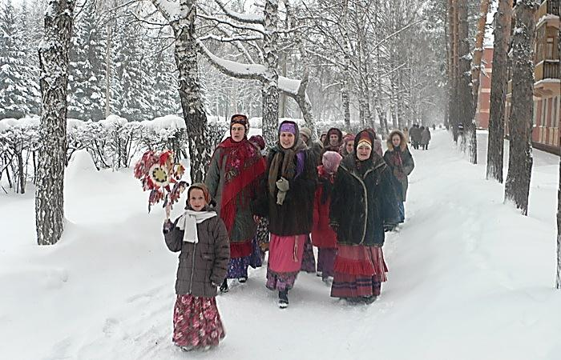
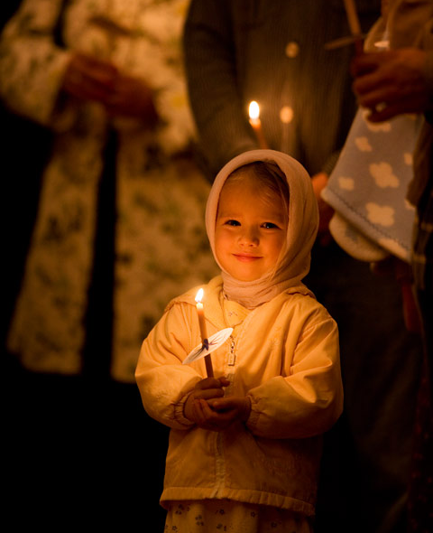
Праздники казаков
Казаки всегда праздновали Святки красочно и весело.
Начинались они с празднования Рождества Христова и продолжались почти две надели до Крещения.
С древних времен на Святках переплелись языческие обычаи с христианскими обрядами.
У казаков существовало поверье, о том, что в Рождественскую неделю нечистая сила выходит из своих убежищ.
Оттого наряду с христианским обычаем – ходить под Рождество славить Христа (колядовать) – осталась и языческая традиция рядиться в шкуры животных, маски и костюмы колдунов и ведьм, чтобы своим видом отпугнуть, нечистую силу.

Slide 12
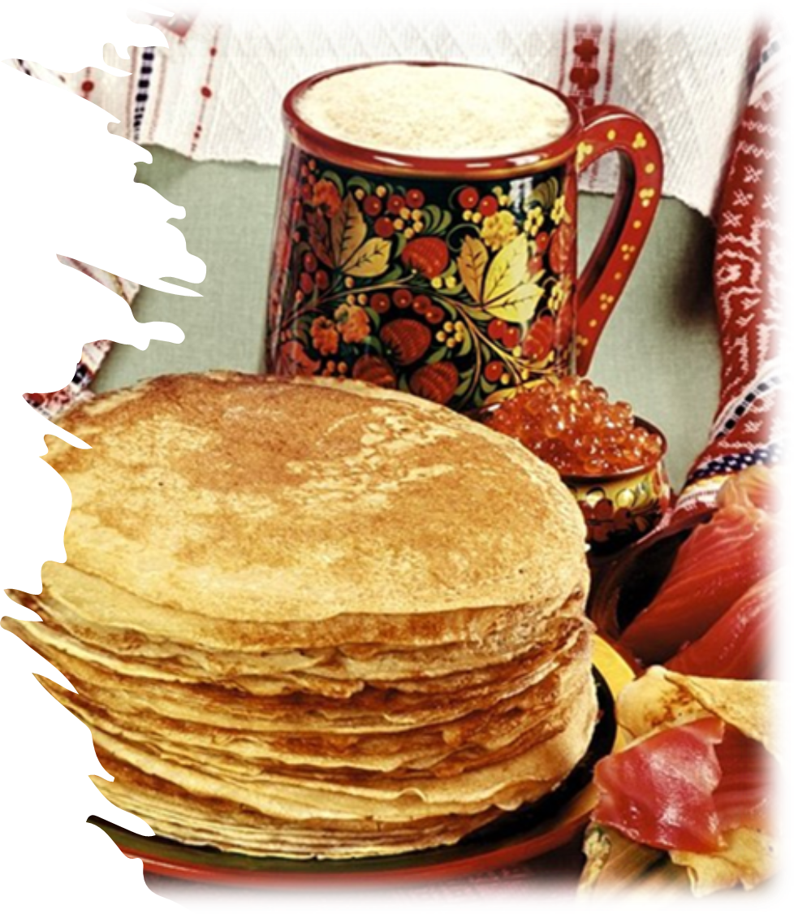
Масленица
Во время Масленицы, символизирующей проводы зимы и возрождение природы, проводились интересные обряды: печение блинов – знак оживающего солнца.
В наше время сохранились традиции и специфические черты, отличавшие масленицу от других праздников.
Масленица, бывшая некогда языческим праздником в честь Бога солнца Ярилы, сохранилась как последняя седмица перед Великим Постом.
У каждой хозяйки был свой собственный потаённый рецепт приготовления блинов.
Первый блин не съедали, он был за упокой для душ родительских.

Slide 13
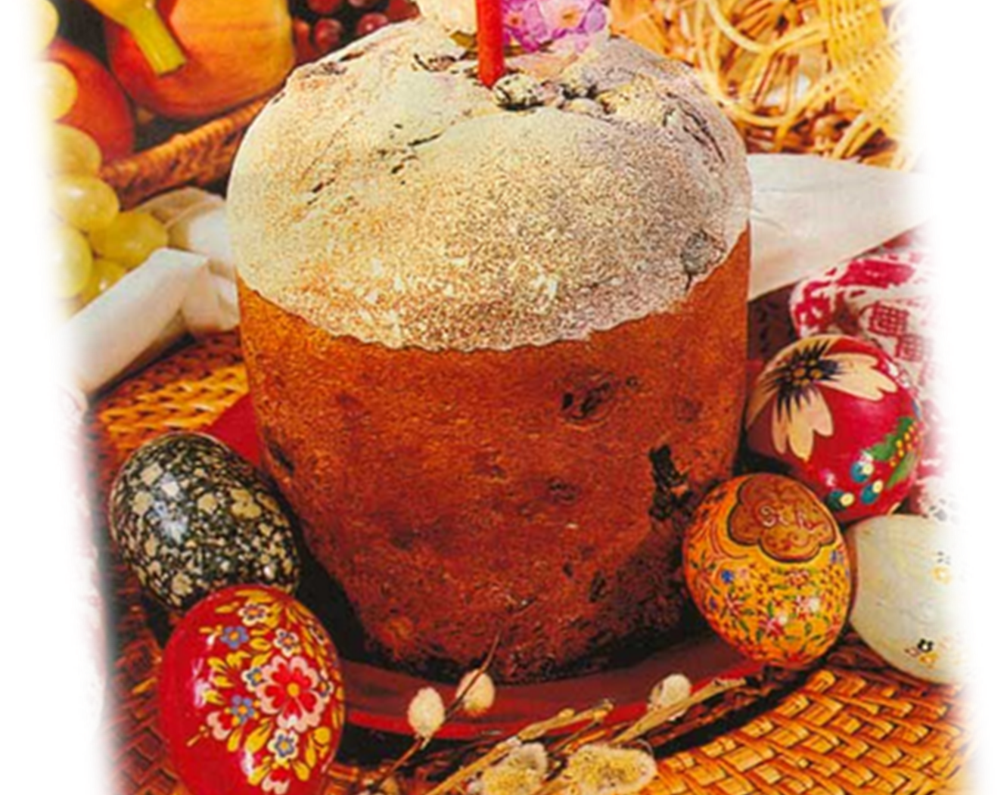
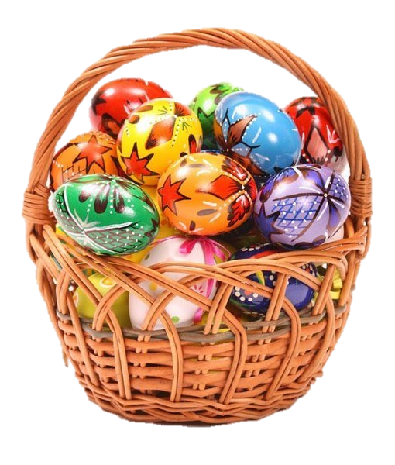
Пасха
Пасха - праздник Светлого Христова Воскресения.
Пасхе предшествовал семинедельный пост, называемый «Великим». В такие дни запрещалось употреблять скоромную пищу. Но это были дни не столько воздержания от пищи, сколько дни духовного поста.
Это время, когда люди должны очиститься от грехов.
Время Великого Поста – это дни духовной весны, время нашего пробуждения от греховного сна, нашего духовного обновления и украшения души христианскими добродетелями.
Яйцо – символ зарождающейся жизни, занимает центральное место в пасхальном обряде.

Slide 14
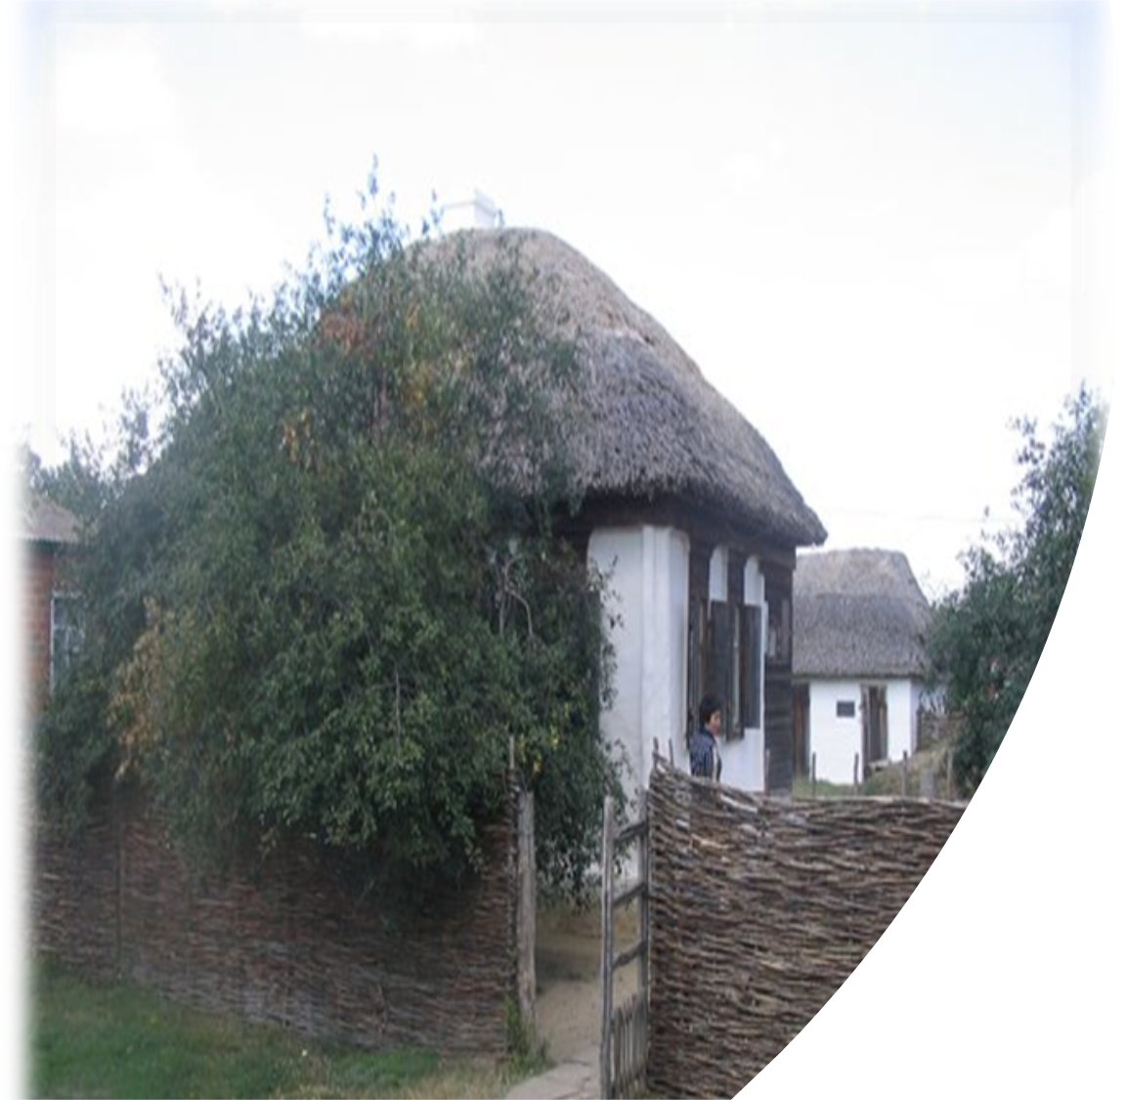

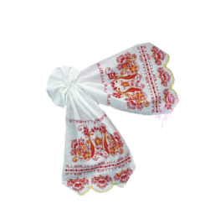
Быт казаков
Старинное жилье у донских казаков называлось курень.
Казачий курень – двухэтажный, «полу-каменный», то есть первый этаж - кирпичный, второй - деревянный. Первый этаж, как правило, не жилой, а хозяйственный.
Считалось, что «жить нужно в дереве, а припасы хранить в камне».
Дом имел кухню, прихожую и две или три комнаты. Крыша у таких домов была четырехскатная и крылась чаще всего железом. Такие дома имели два крыльца: на улицу парадное и во двор черное.

Slide 15
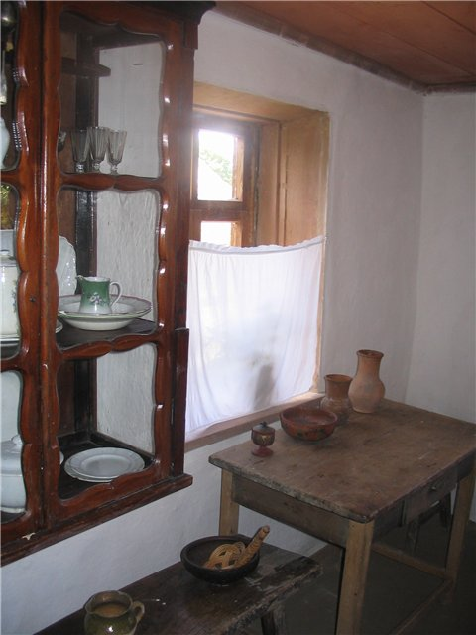
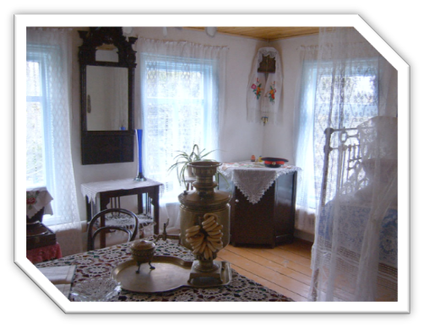
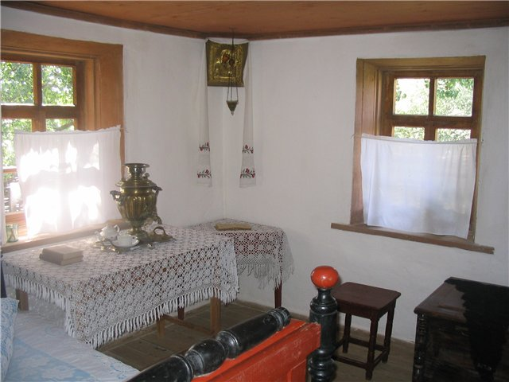
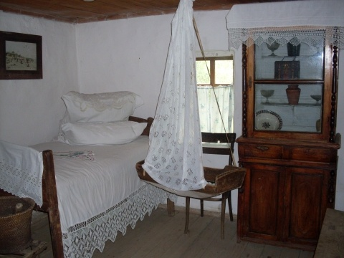
Стены казачьего куреня украшали оружием и конской сбруей, картинами с изображением военных сюжетов, семейными портретами, портретами казачьих атаманов и членов царской семьи.
Под влиянием интерьера жилища горских народов Кавказа у казаков в куренях лавки накрывались коврами, постель убиралась в стопу на видном месте.

Slide 16

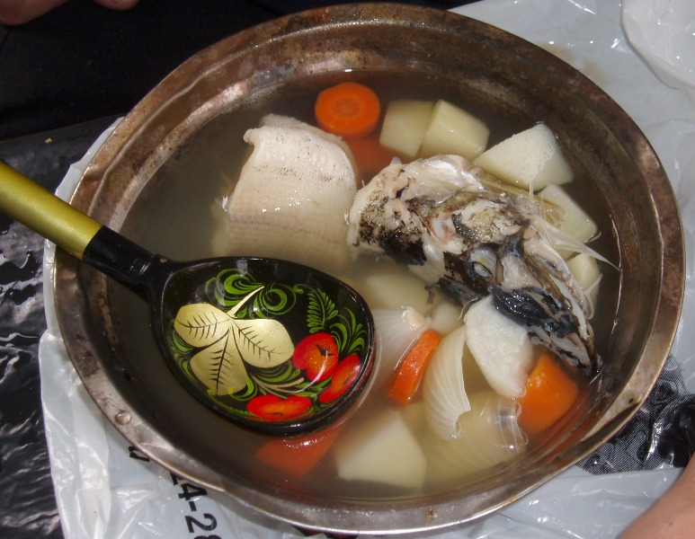
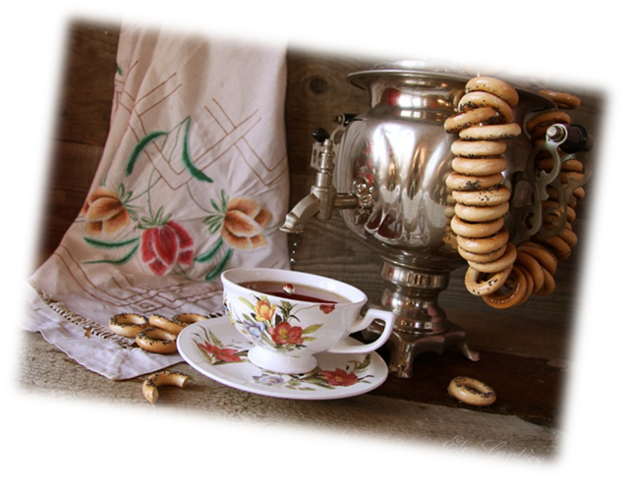

Кухня донских казаков
Блюда из рыбы — основа питания всех казаков. Рыбу варили (уха, щерба), жарили, томили в печи. Из рыбного филе готовили котлеты и тельное. На праздничный стол подавали пироги с рыбой, заливную и фаршированную рыбу. Рыбу сушили, коптили, вялили, делали балык.
Из мяса готовили первые блюда: борщ, щи, лапша, похлебка, суп; вторые блюда: жаркое с овощами, карина, пожарок, начинку для пирогов.
Также особое внимание уделялось напиткам. Напитки были разнообразными: квас, компот (узвар), кислое молоко, сыта из меда, буза из солодкового корня и другие.

Slide 17
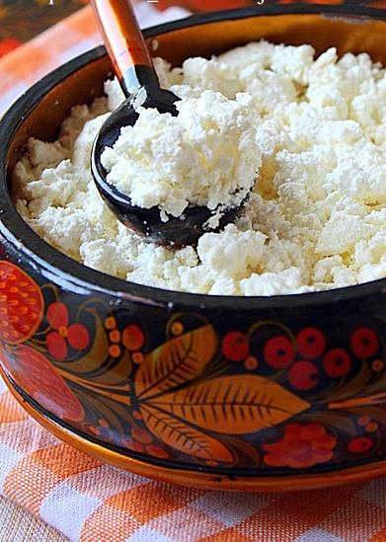
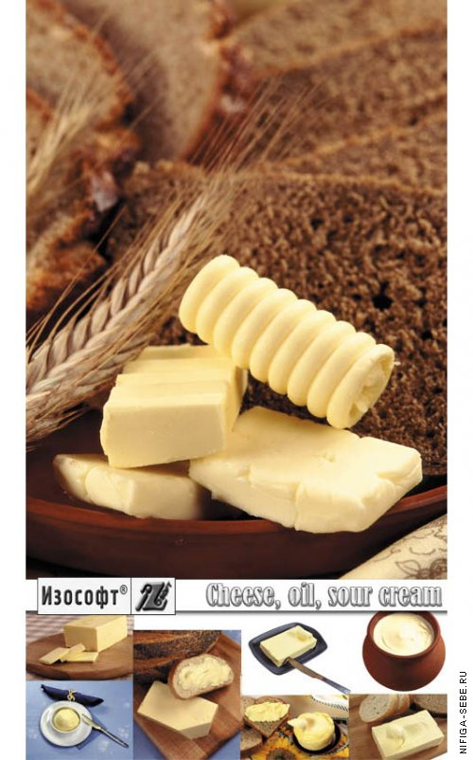
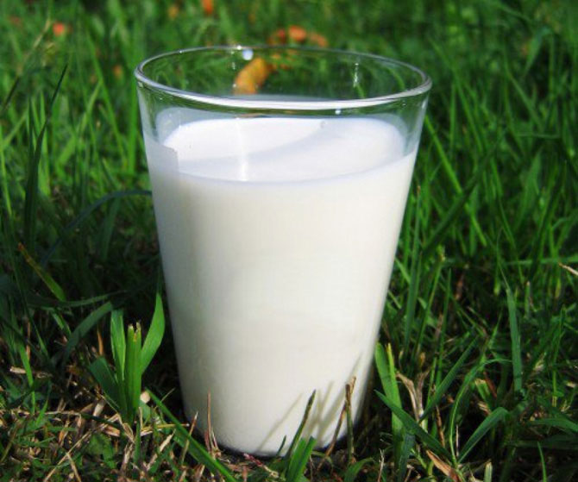
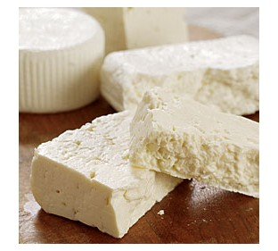
Молочные блюда — важная часть повседневного рациона. Основой для приготовления многих блюд было кислое молоко. Из него делали арян — напиток для утоления жажды, откидное молоко, сюзбе, наподобие брынзы. Сушеный сыр (крут) был распространен у многих войск.
Каймак (топленые в русской печи сливки) добавлялся во многие блюда, придавая им особый вкус.
Ремчук, сарсу — блюда из кислого молока, заимствованные у кочевых народов, бытовали у уральских, астраханских, донских казаков.
Из молока делали также варенец, ряженку, сметану, творог.

Slide 18
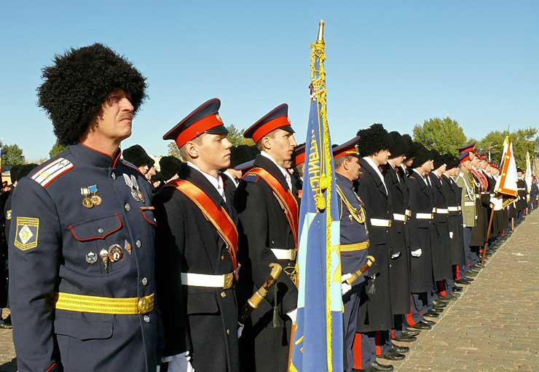
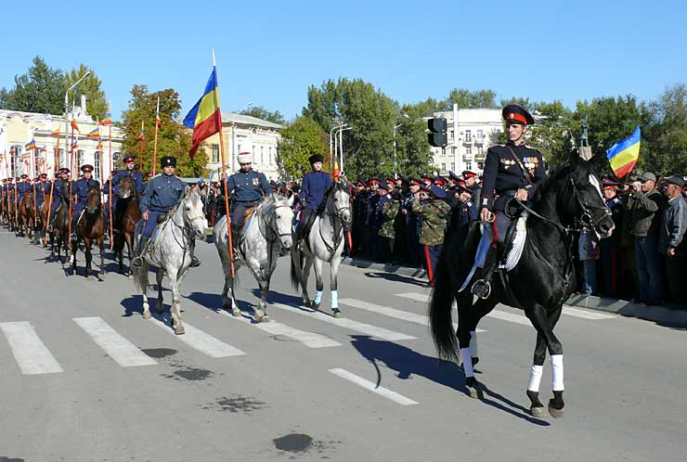
Возрождение казачества
Казачество стало возрождаться с конца 80-годов. Во многих городах и станицах Дона начинается активная культурная и просветительская деятельность, прочно объединенная казачьим духом и идеей возрождения.
Начинается процесс возрождения донского казачества, то есть восстановление утраченных черт казачества как народа, некоторых составных частей: самосознания, культуры, традиций и быта.

Slide 19
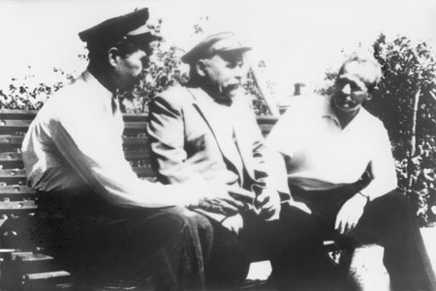
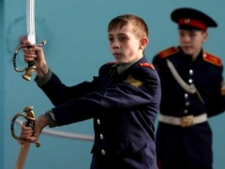
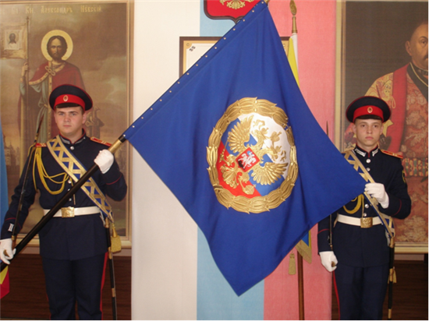
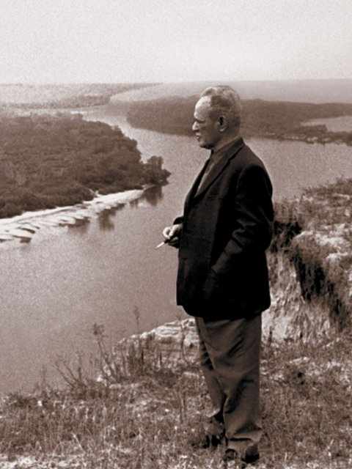
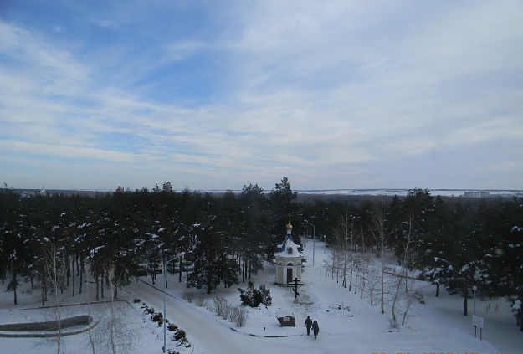
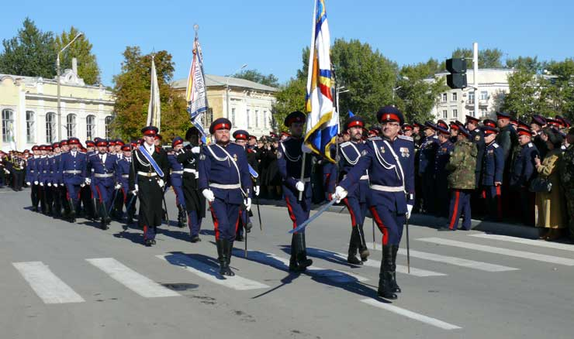
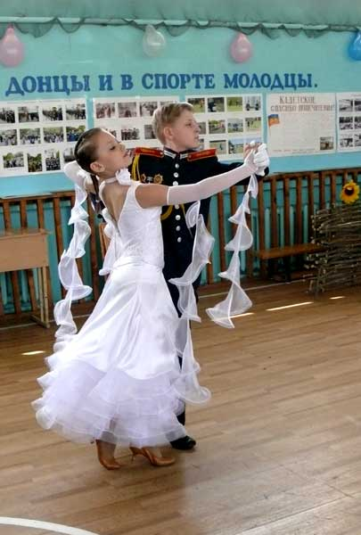
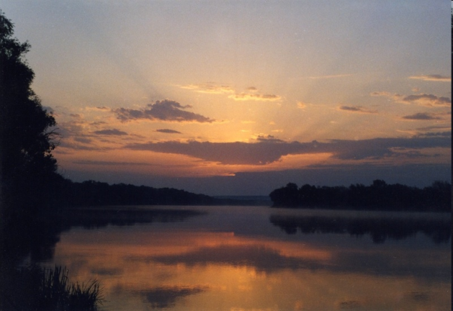
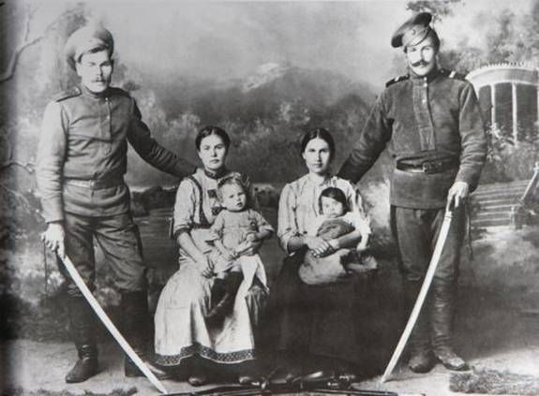
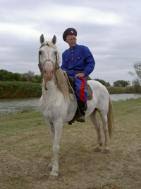

Фильм «Новочеркасск –столица казачества»

Slide 20
Список используемых источников:
1. Казачество. О прошлом, настоящем, и будущем казачества: - Санкт-Петербург, Собрание, 2007 г.
2. Сухоруков, В.Д. Историческое описание земли Войска Донского – Ростов н/Д : Терра, 2005. – 248 с.
3. Рыжкова Н.В. Донские казаки в войнах России начала ХХ века . – Ростов н/Д: Изд-во Ростовского университета, 2003. – 320 с.
4. Астапенко М.П. Донские казачьи атаманы – Ростов н/Д: Изд-во Приазовский Край, 1996 152 с.
5. Астапенко Г.Д. Быт, обычаи, обряды и праздники донских казаков – Ростов н/Д: Изд-во Приазовский Край, 2002, 304 с.
6. http://www.razdory-museum.ru
7. http://peresvetkobr.ru.host1248820.serv20.hostland.ru

